Slide 1
ЭНЕРГОСЕРВИСНЫЙ КОНТРАКТ КАК ИНСТРУМЕНТ ПОВЫШЕНИЯ ЭНЕРГЕТИЧЕСКОЙ ЭФФЕКТИВНОСТИ В БЮДЖЕТНОЙ СФЕРЕ
ООО «ТЕХСВЕТСТРОЙ»

Slide 2
Преимущества энергосервисных контрактов
Энергосервис – прежде всего организационно-финансовый инструмент менеджмента для решения проблем повышения энергоэффективности
Отсутствие финансовых рисков для Заказчика. Энергосервисная компания гарантирует финансовые сбережения и берет на себя все риски по проекту.
Нет финансовых вложений со стороны заказчика. Проект финансируется Исполнителем или третьей стороной (как правило, кредитными организациями). В то же время вознаграждение обеспечивается «гарантированными сбережениями».
В результате осуществления энергосервисного контракта экономия коммунальных издержек переходит в капиталовложения, в энергоэффективность.

Slide 3
Законодательные основы энергосервиса в бюджетной сфере
Ссылка | Текст
ФЗ №261 «Об энергосбережении», ст. 2, п. 8. | Энергосервисный договор (контракт) – договор (контракт), предметом которого является осуществление исполнителем действий, направленных на энергосбережение и повышение энергетической эффективности использования энергетических ресурсов заказчиком.
ФЗ №261 «Об энергосбережении», ст. 24, п. 1. | Начиная с 1 января 2010 года бюджетное учреждение обязано обеспечить снижение в сопоставимых условиях объема потребленных им воды, дизельного и иного топлива, мазута, природного газа, тепловой энергии, электрической энергии, угля в течение пяти лет не менее чем на пятнадцать процентов от объема фактически потребленного им в 2009 году каждого из указанных ресурсов с ежегодным снижением такого объема не менее чем на три процента.
Бюджетный кодекс РФ, ст. 72, п. 3. | Государственные или муниципальные заказчики вправе заключать государственные или муниципальные энергосервисные договоры (контракты), в которых цена определена как процент от стоимости сэкономленных энергетических ресурсов, на срок, превышающий срок действия утвержденных лимитов бюджетных обязательств. Расходы на оплату таких договоров (контрактов) планируются и осуществляются в составе расходов на оплату соответствующих энергетических ресурсов (услуг на их доставку).
ФЗ №44, ст. 108 | Об особенности заключения энергосервисных контрактов.
Постановление Правительства РФ №636 от 18.08.2010 г.; | Определяет требования к условиям контракта на энергосервис и об особенностях определения начальной (максимальной) цены контракта (цены лота).

Slide 4
Преимущества и гарантии реализаций Государственного энергосервисного контракта (Госконтракта) в бюджетной сфере
Само заключение и реализация Госконтракта (вероятность неисполнения своих обязательств Государственным Заказчиком в рамках Госконтракта, в том числе финансовых, практически не возможна);
Отсутствие перебоев с оплатой по Госконтракту в связи с постоянным наличием средств у Государственного Заказчика по статье «Коммунальные услуги» (КБК 223);
Постоянный мониторинг в режиме реального времени потребления тех или иных ресурсов Заказчика в рамках исполнения Госконтракта, что минимизирует возможность сверхнормативного или несанкционированного потребления;
Энергетическое оборудование установленное в рамках Госконтракта до момента истечения сроков контракта принадлежит Исполнителю;

Slide 5
Наиболее эффективные энергосберегающие мероприятия
Автоматизированный узел управления теплопотреблением (АУУ).
Позволяет снять перетопы и осуществлять понижение тепловой нагрузки в нерабочие часы. Ожидаемая экономия тепловой энергии ~ 20-30%
Модернизация котельного оборудования (перевод на альтернативное топливо).
Экономия в части затрат на топливо при производстве энергии ~ 30-40%.
Датчики движения и присутствия.
Позволяют включать освещение в помещениях по мере необходимости. Ожидаемая экономия электроэнергии ~ 35%
Когенерация и тригенерация (мини-ТЭЦ).
Введение электрогенерирующей установки, работающей как правило на природном газе, обеспечивает экономию в виде разницы затрат на производство электроэнергии своими силами и действующим тарифом сетевой компании. Экономия в затратах ~ 50-60%.
Модернизация наружного (внутреннего) освещения.
Экономия электроэнергии ~ 70-80%.

Slide 6
Классическая схема реализации проекта на примере системы наружного освещения
ПРОЕКТ
(модернизация освещения)
СМР, ПНР
Закупка светильников и оборудования
Обслуживание (опционально)
ЗАКАЗЧИК
Энергосервисный контракт
ЭСКО
Возврат инвестиций –
% экономии
Банк (кредит)
Лизинг (оборудование в лизинг)
Частные инвесторы (займы)
Производитель оборудования
(товарный кредит)
Прочие финансовые инструменты

Slide 7
Этапы реализации Государственного энергосервисного контракта (Госконтракта) в бюджетной сфере
Инвестиционный аудит Заказчика;
Энергоаудит;
Подготовка инвестиционного бизнес-плана;
Открытие финансирования;
Проектные работы;
Поставка и монтаж оборудования, выполнение работ;
Обучение персонала Заказчика;
Заключительный энергоаудит;
Эксплуатация объекта, выплата платежей за счет экономии

Slide 8
Основные параметры конкурентной процедуры на энергосервис – расчет НМЦК
Порядок формирования «начальной максимальной цены контракта» (НМЦК):
Потребление энергетических ресурсов за базовый год, кВт*ч
Тариф за 1 кВт*ч на дату объявления конкурса , руб./КВт*ч с НДС
Количество лет контракта
НМЦК, руб.
=
х
х
В документации к конкурентной процедуре (конкурс, аукцион и пр.) на энергосервис как правило устанавливается минимальный процент экономии, которую должен показать Исполнитель в ходе реализации контракта. Зачастую этот показатель составляет 30-40%.

Slide 9
Основные параметры конкурентной процедуры на энергосервис – расчет цены контракта
Порядок определения цены контракта*:
НМЦК, руб.
Заявленный исполнителем процент экономии, %
Цена контракта, руб.
=
х
*Важно учесть, что фактическая сумма, которую получит Исполнитель равна произведению «Цены контракта» на «фиксированный или в некоторых случаях торгуемый процент». Как правило при подготовке конкурсной документации собственными силами, данный процент составляет - 99%.

Slide 10
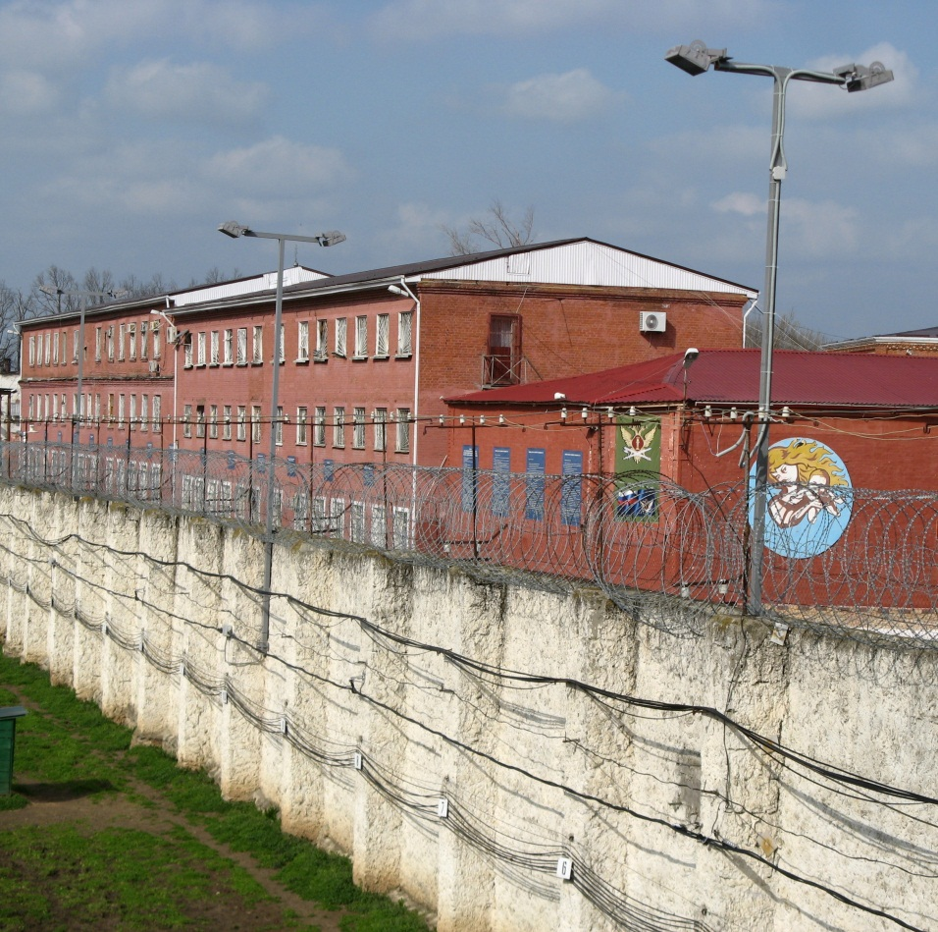
Применение и опыт - реализация проекта
Применение ФЗ «Об энергоснабжении и повышении энергетической эффективности и о внесении изменений в отдельные законодательные акты Российской Федерации» на базе учреждений ФСИН России по Краснодарскому краю, позволило без увеличения бюджетного финансирования повысить надежность и эффективность энергохозяйства учреждений ФСИН и сократить финансовые расходы на энергопотребление объектов УИС в целом.

Slide 11

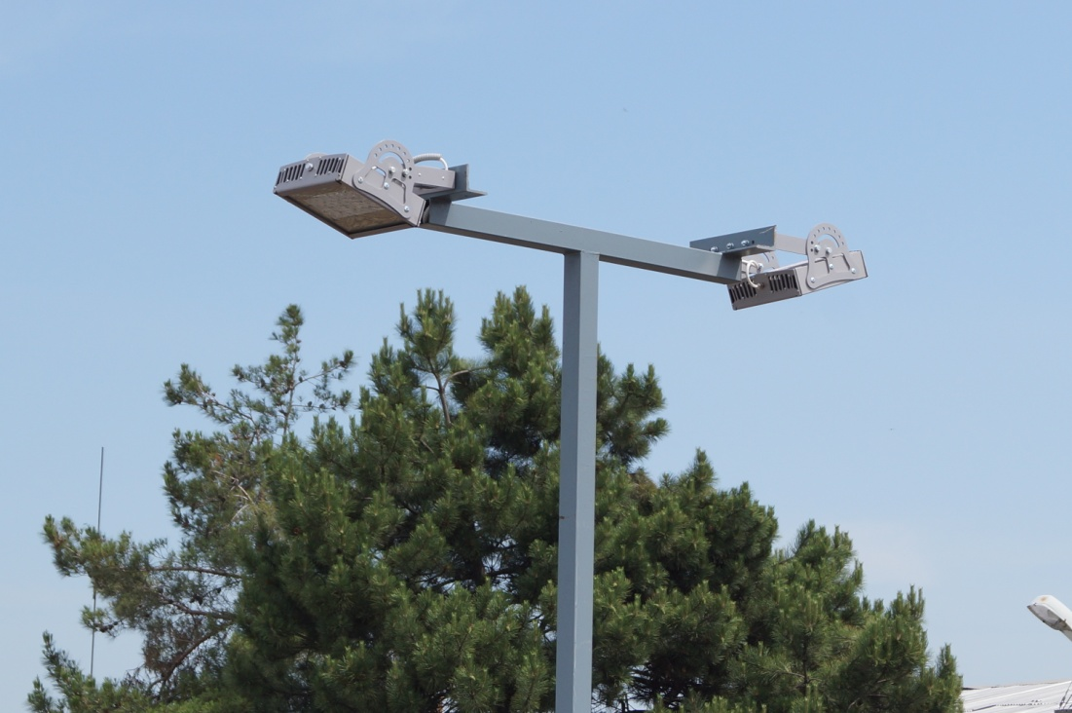
Применение и опыт - реализация проекта
В качестве «пилотного» проекта определено подведомственное ФСИН России ФКУ ИК-14 (протокол совещания по вопросу внедрения энергосберегающих технологий в учреждениях УФСИН России по Краснодарскому краю от 13.09.2013).
Прежняя система освещения
Новая система освещения

Slide 12
Применение и опыт - реализация проекта
Прежняя система
Вид светильника | РКУ-250 | Светильники с ЛН
Количество, шт | 12 | 335
Потребляемая мощность с учетом ПРА, Вт | 325 | 100
Время горения в сутки среднее, ч | 10,6 | 10,6
Потребляемая мощность в год, кВт | 15 089,1 | 129 611,5
Итоговая потребляемая мощность: 144 700,6 кВт
Новая система на светодиодных светильниках
Количество, шт | 12 | 191
Потребляемая мощность, Вт | 90 | 40
Время горения в сутки среднее, ч | 10,6 | 10,6
Потребляемая мощность в год, кВт | 4 178,5 | 29 559,2
Итоговая потребляемая мощность: 33 737,7 кВт
ЭКОНОМИЯ: 110 962,9 кВт

Slide 13
Применение и опыт – законтрактовано на сегодня
Краснодарский край:
ФКУ ИК-11, наружное освещение, цена контракта - 5 238 162,00 рублей.
год реализации – 2018, Статус на сегодня – получение экономии
ФКУ ИК-3, наружное освещение, цена контракта - 6 487 192,07 рублей.
год реализации – 2018, Статус на сегодня – получение экономии
ФКУ ИК-6, наружное освещение, цена контракта - 8 261 373,08 рублей.
год реализации – 2018, Статус на сегодня – получение экономии
ФКУ БВК, наружное освещение, цена контракта - 4 443 667,29 рублей.
год реализации – 2018, Статус на сегодня – получение экономии
ФКУ ИК-4, наружное освещение, цена контракта - 5 001 838,19 рублей.
год реализации – 2018, Статус на сегодня – получение экономии
ФКУ ИК-2, наружное освещение, цена контракта - 8 143 731,54 рублей.
год реализации – 2018, Статус на сегодня – получение экономии
ФКУ ИК-5, наружное освещение, цена контракта - 4 920 720,50 рублей.
год реализации – 2018, Статус на сегодня – получение экономии
ФКУ ИК-9, наружное освещение, цена контракта - 7 036 580,79 рублей.
год реализации – 2018, Статус на сегодня – получение экономии

Slide 14
Применение и опыт – законтрактовано на сегодня
Ставропольский край:
- ФКУ ИК-5, наружное освещение, цена контракта - 4 398 547,83 рублей.
год реализации – 2019, Статус на сегодня – контракт заключен, старт проведения работ
Владимирская область:
- ФКУ ИК-4, наружное и внутреннее освещение, цена контракта - 22 540 226,15 рублей.
год реализации – 2019, Статус на сегодня – контракт заключен, старт проведения работ

Slide 15
Реквизиты и адрес
ОГРН:
1187746349328
ИНН:
7725484802
ОКВЭД:
27.40 (Производство электрических ламп и осветительного оборудования)
Юридический адрес:
107497, г. Москва, ул. Иркутская, д.11 к.1, пом.8, оф.41
Сайт:
https:// tssled.ru

